Slide 1



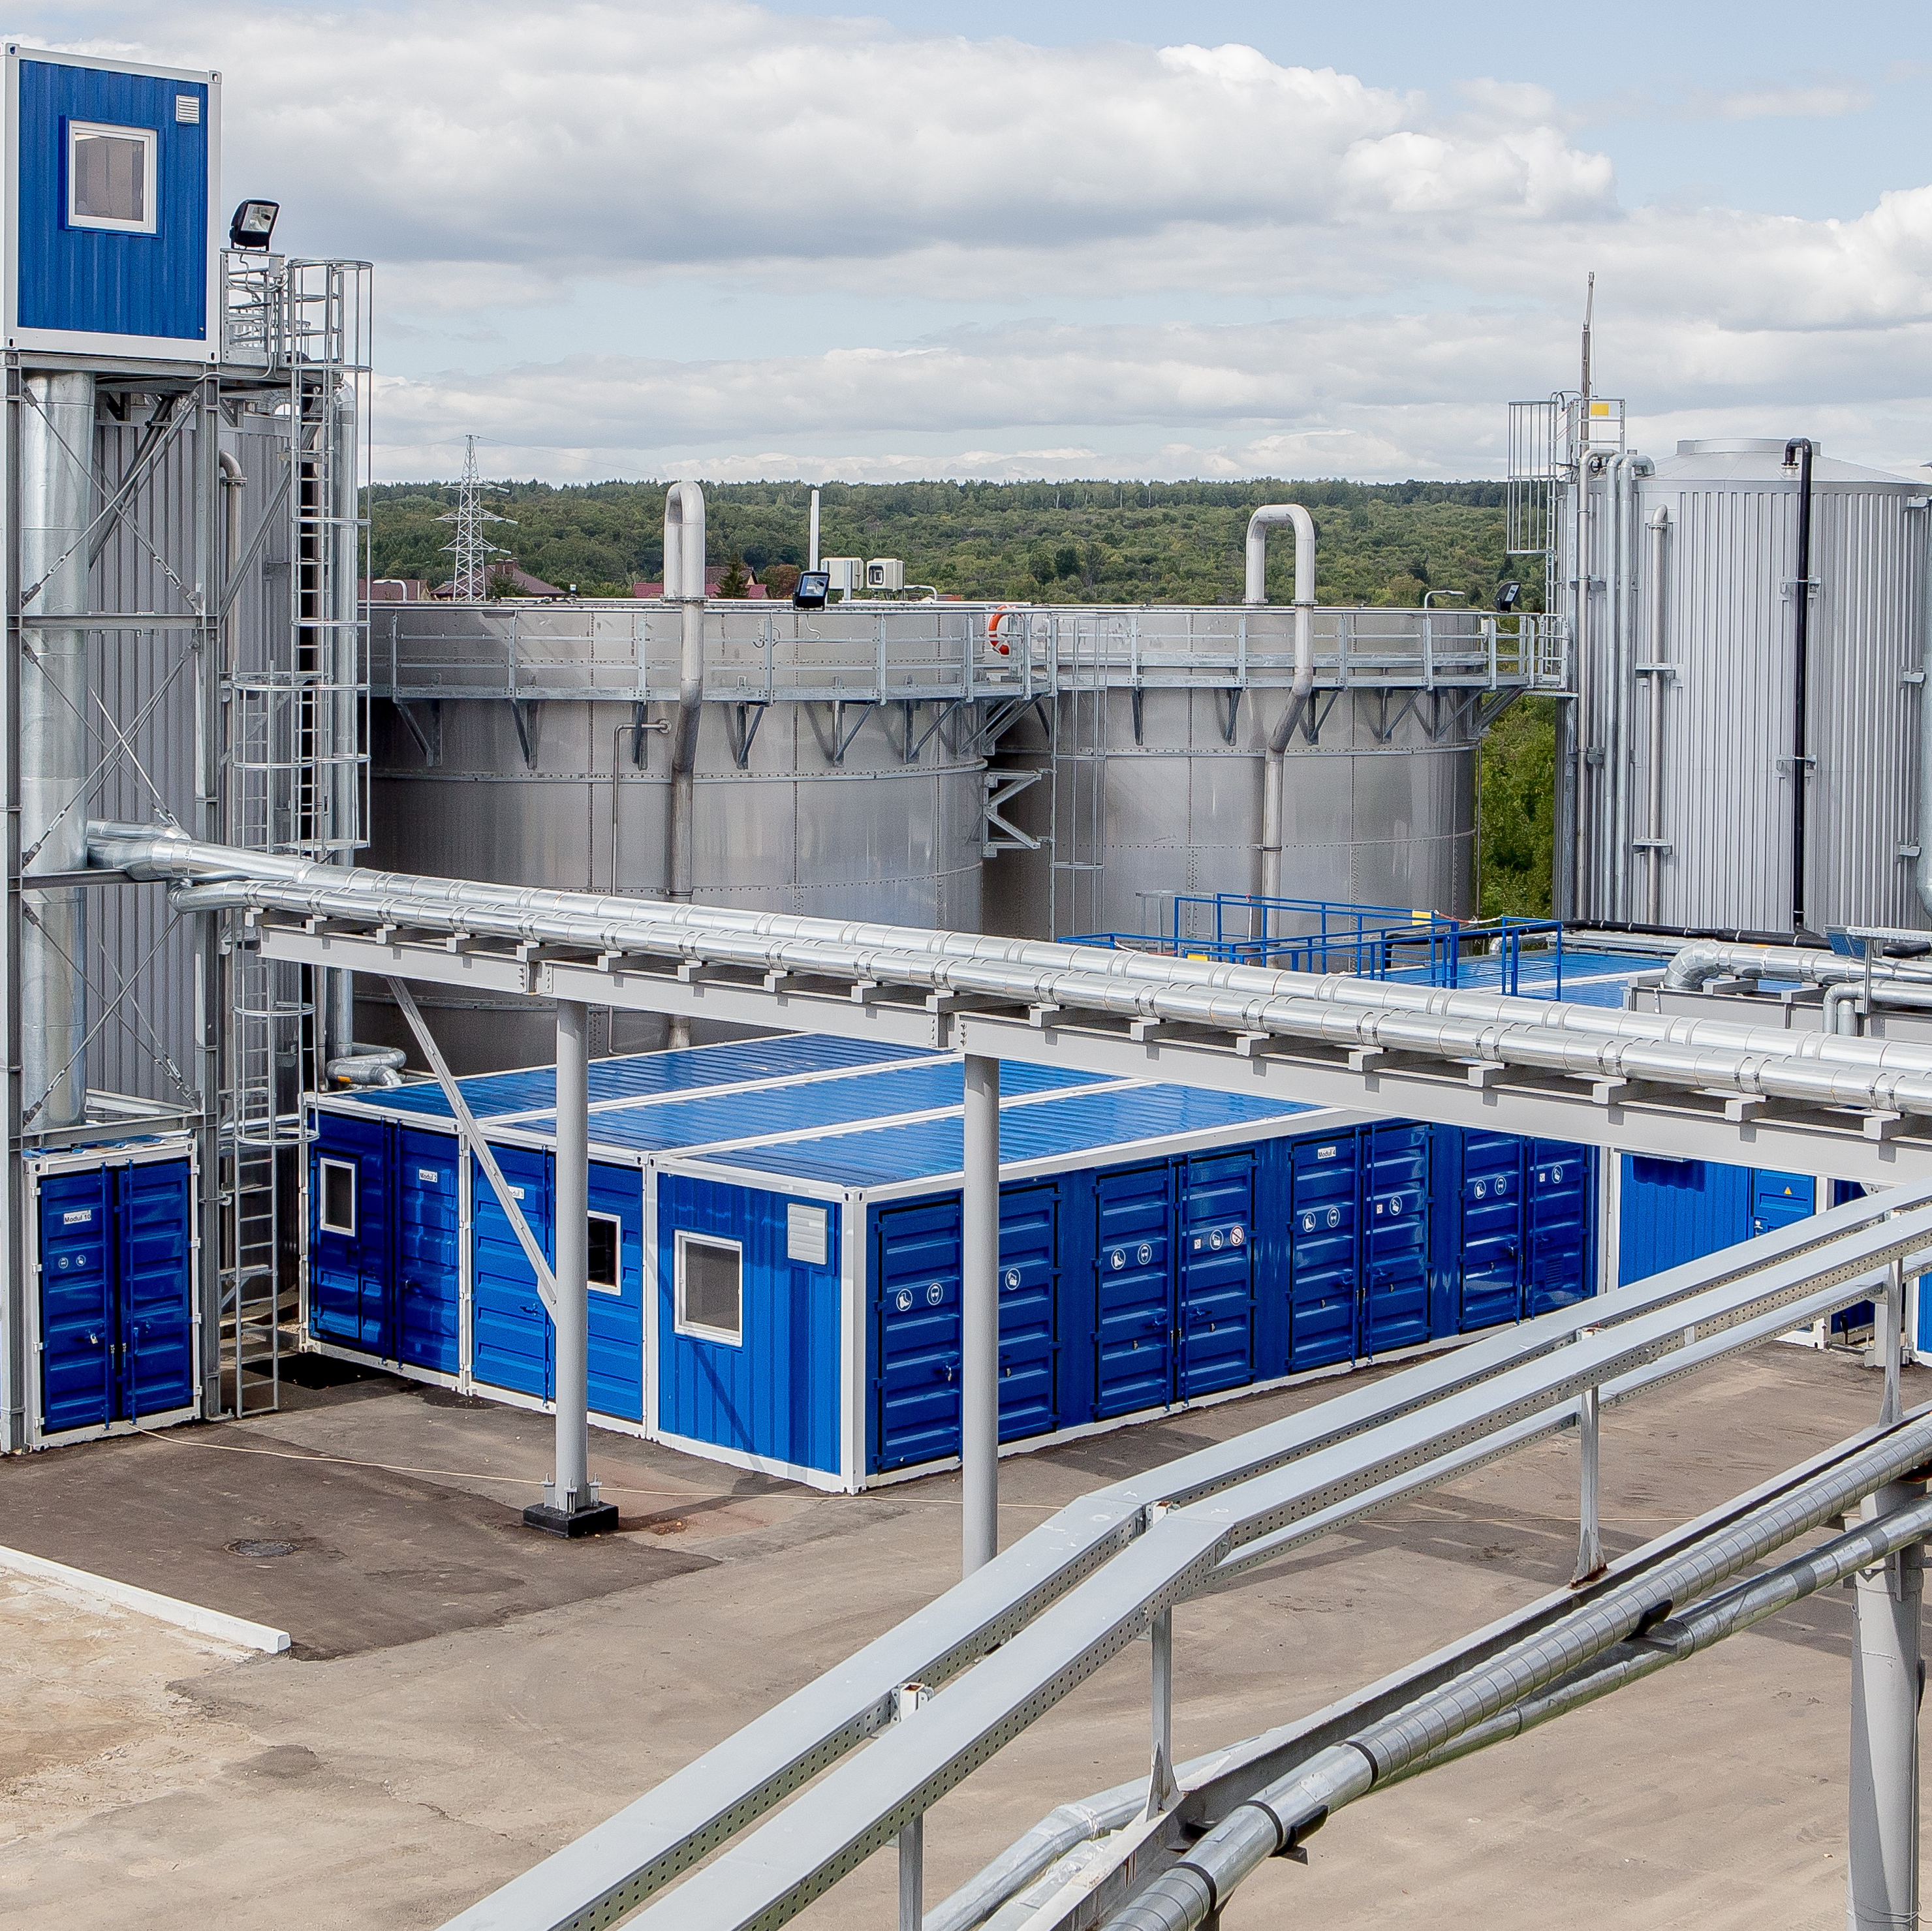
ENVIROWATER
GROUP
Особенности экологического законодательства в молочной отрасли
Михаил Карякин

Slide 2
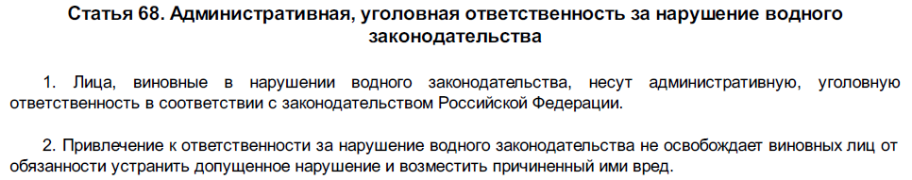

Водное законодательство в России
Водный кодекс РФ
Молочная отрасль (сброс в реку)

Slide 3
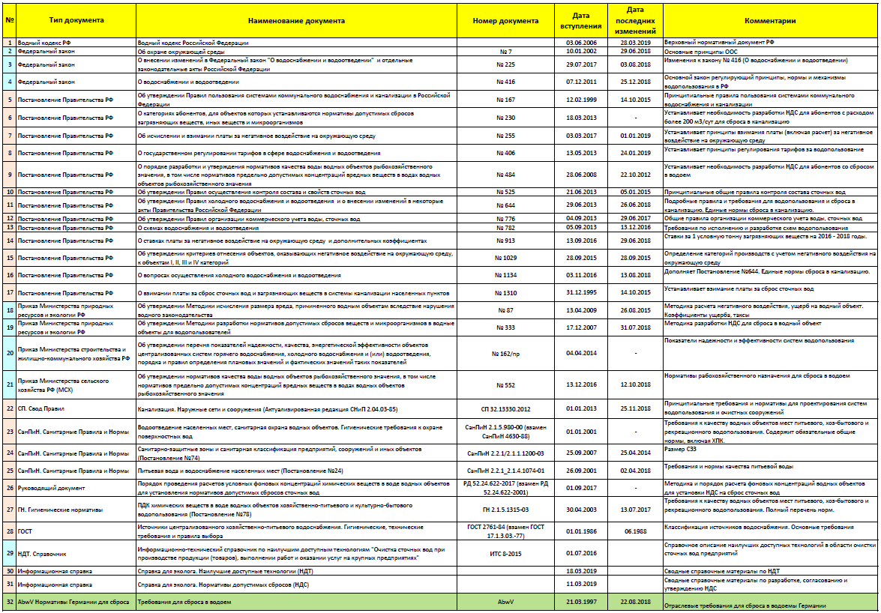
2019
29
Вода

Slide 4
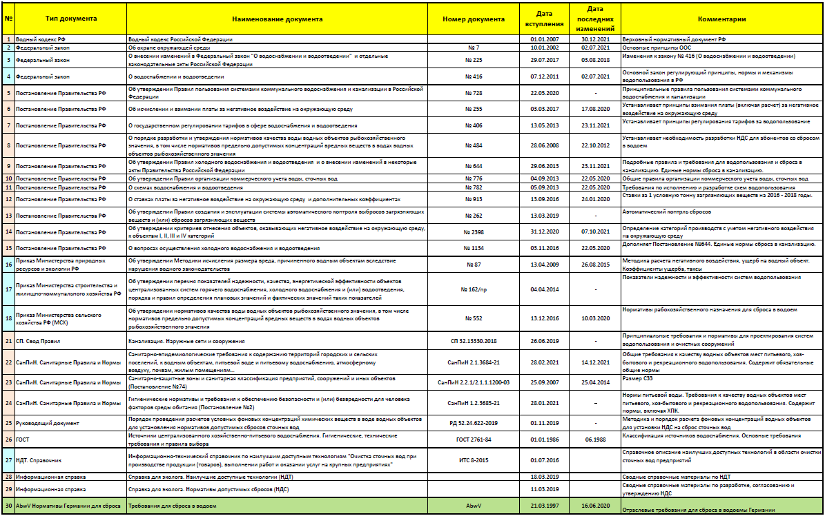
2022
27
Вода

Slide 5
Нормы для сброса сточных вод
Требования к качеству очистки

Slide 6
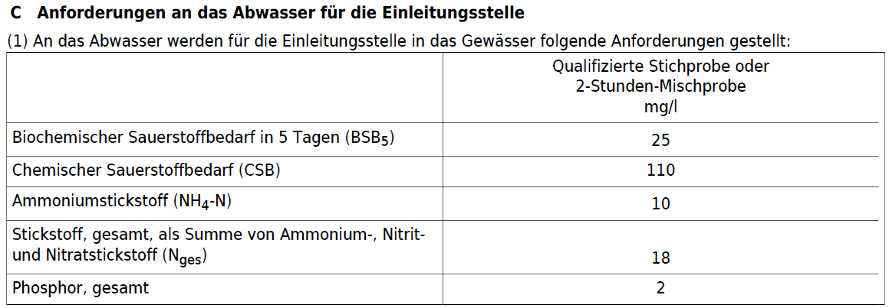
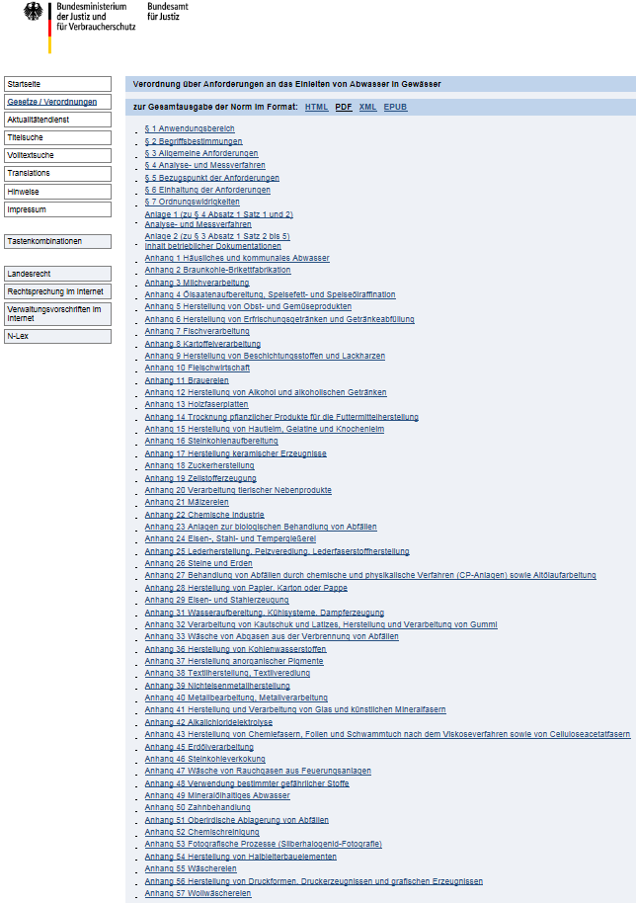
Нормативы в Германии
Переработка молока
www.gesetze-im-internet.de/abwv/
Anhang 3 “Milchverarbeitung”
Параметры | Германия (мг/л) | Россия (мг/л)
БПК5 | 25 | 2,1
ХПК | 110 | 30 *
Азот аммонийный | 10 | 0,4
Общий азот (N: NO3+NO2+NH4) | 18 | - (9,42)
Общий фосфор | 2 | -
Фосфаты по фосфору | - | 0,2
Нитраты по азоту | - | 9
Нитриты по азоту | - | 0,02
Взвешенные вещества | - | +0,25 к фону
Хлориды | - | 300
Сульфаты | - | 100
Сухой остаток | - | 1000
…. | - | …

Slide 7
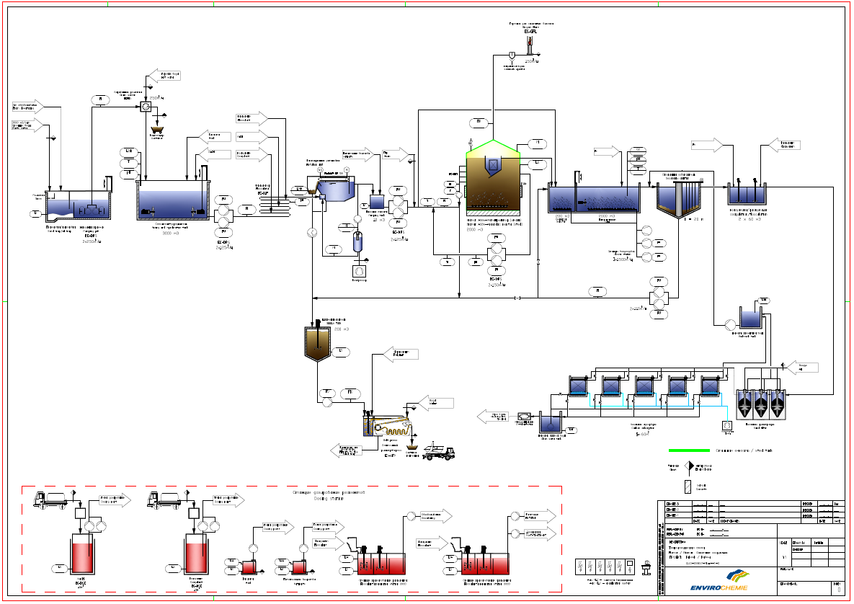
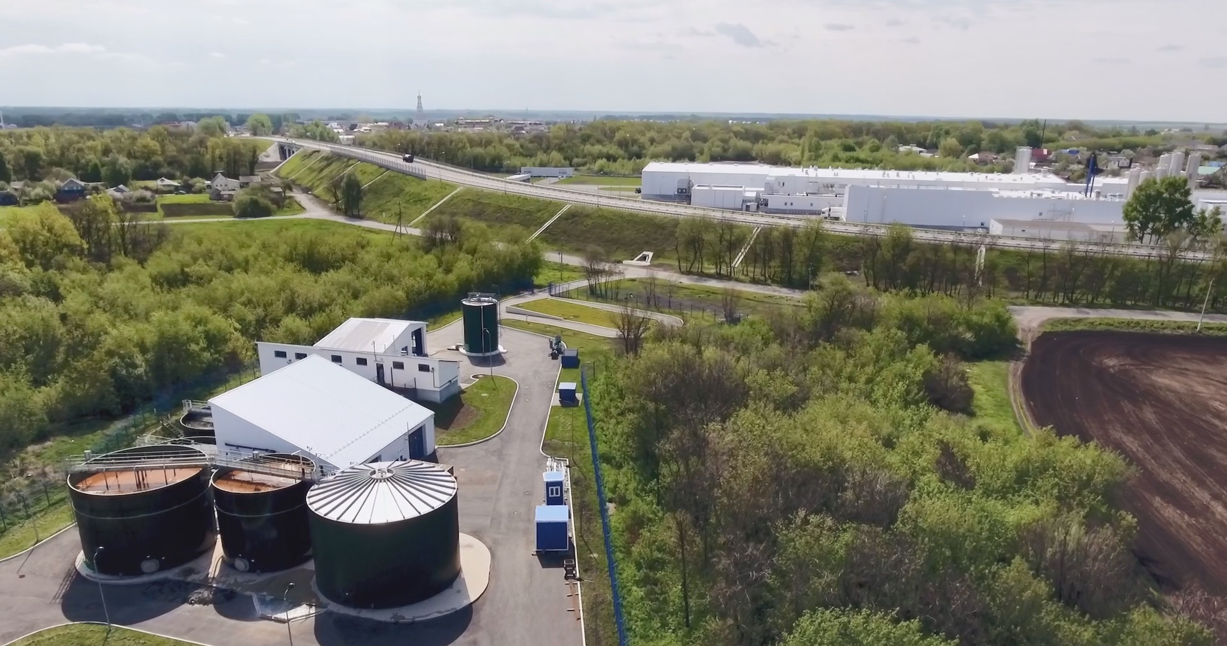
Нормативы в России
Сброс в реку / канализацию
Параметры | Река (мг/л) (Приказ МСХ №522) | Канализация (мг/л) (Пост. Пр. №644) | Питьевая вода (СанПиН 1.2.3685-21)
ХПК | 15 / 30 (*) | 500 | 5
БПК₅ | 2,1 | 300 | -
Взвешенные вещества | +0,25 к фону | 300 | мутность
Общий азот | 18 | 50 | -
Общий фосфор | - | 12 | -
Фосфаты по фосфору | 0,2 | - | 1
Нитраты по азоту | 9 | - | 10,2
Нитриты по азоту | 0,02 | - | 0,91
Азот аммонийный | 0,4 | - | 1,16
Хлориды | 300 | 1000 | 350
Сульфаты | 100 | 1000 | 500
Сухой остаток | 1000 (*) | 1000 | 1000
СПАВ ан | 0,1 | 10 | 0,5
Нефтепродукты | 0,05 | 10 | 0,1
Жиры | - | 50 | -
Железо | 0,1 | 5 | 0,3
Алюминий | 0,04 | 5 | 0,2

Slide 8
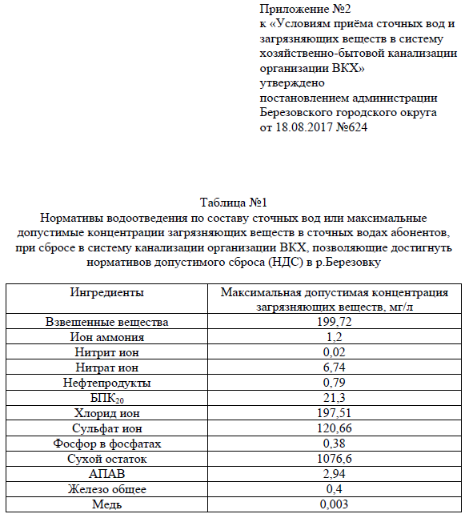
Нормативы в России
Сброс в реку / канализацию
Параметры | Река (мг/л) (Приказ МСХ №522) | Канализация (мг/л) (Пост. Пр. №644) | Питьевая вода (СанПиН 1.2.3685-21) | г. Березовск (Усл. 18.08.2017 №624)
ХПК | 15 / 30 (*) | 500 | 5 | -
БПК₅ | 2,1 | 300 | - | 21,3
Взвешенные вещества | +0,25 к фону | 300 | мутность | 199,72
Общий азот | 18 | 50 | - | -
Общий фосфор | - | 12 | - | -
Фосфаты по фосфору | 0,2 | - | 1 | 0,38
Нитраты по азоту | 9 | - | 10,2 | 1,52
Нитриты по азоту | 0,02 | - | 0,91 | 0,006
Азот аммонийный | 0,4 | - | 1,16 | 0,93
Хлориды | 300 | 1000 | 350 | 197,51
Сульфаты | 100 | 1000 | 500 | 120,66
Сухой остаток | 1000 (*) | 1000 | 1000 | 1076,6
СПАВ ан | 0,1 | 10 | 0,5 | 2,94
Нефтепродукты | 0,05 | 10 | 0,1 | 0,79
Жиры | - | 50 | - | -
Железо | 0,1 | 5 | 0,3 | 0,4
Алюминий | 0,04 | 5 | 0,2 | -

Slide 9
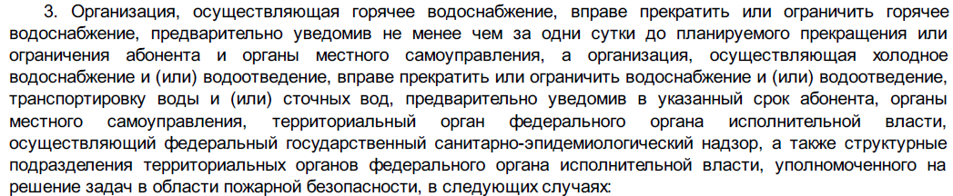
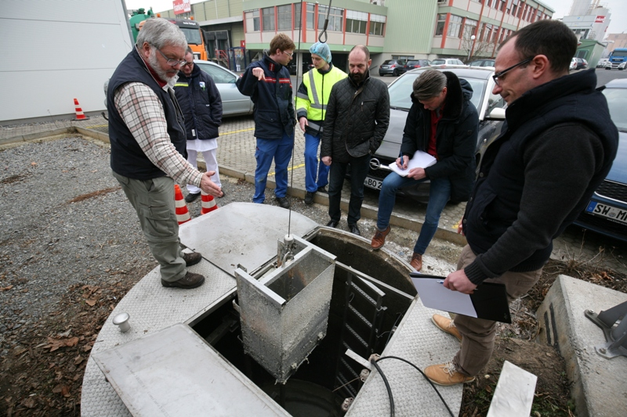
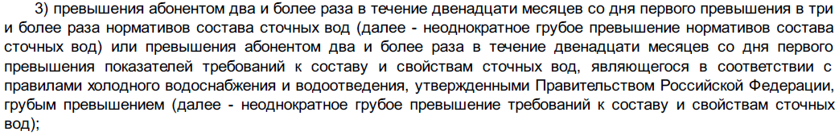
Нормативы в России
Водоканал
Риски
ФЗ РФ №416 О водоснабжении и водоотведении

Slide 10
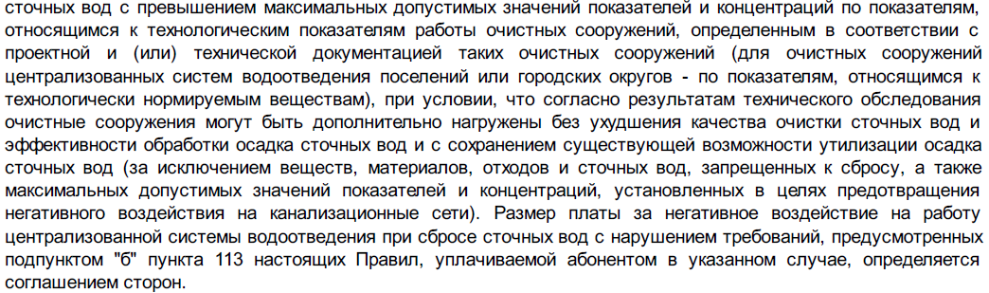
Нормативы в России
Водоканал
Договор
Постановление правительства РФ №644

Slide 11
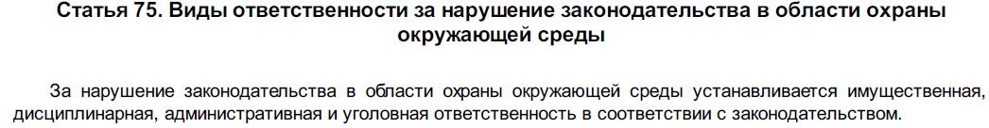
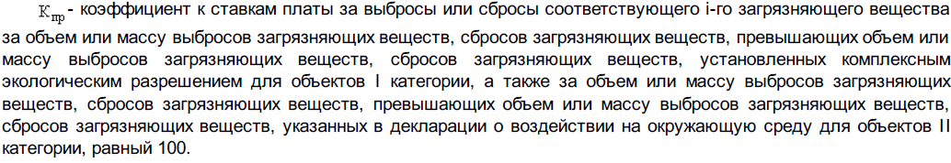
Нормативы в России
Река
Риски
ФЗ РФ №7 Об охране ОС
Уголовный кодекс Российской Федерации (Статья 250. Загрязнение вод)
1. Загрязнение, засорение, истощение поверхностных или подземных вод, источников питьевого водоснабжения либо иное изменение их природных свойств, если эти деяния повлекли причинение существенного вреда животному или растительному миру, рыбным запасам, лесному или сельскому хозяйству,
наказываются штрафом в размере до восьмидесяти тысяч рублей или в размере заработной платы или иного дохода осужденного за период до шести месяцев, либо лишением права занимать определенные должности или заниматься определенной деятельностью на срок до пяти лет, либо обязательными работами на срок до трехсот шестидесяти часов, либо исправительными работами на срок до одного года, либо арестом на срок до трех месяцев
Постановление правительства РФ №255

Slide 12
Категории объектов по негативному воздействию / СЗЗ
Переработка молока

Slide 13
Нормативы в России
Категории объектов по негативному воздействию
Постановление Правительства РФ №2398
Категория I | Категория II
мясо и мясопродукты, животные жиры и масла, рыба, продукты из рыбы, морепродукты, растительные жиры и масла, продукция из картофеля, фруктов и овощей (за исключением продукции из сахарной свеклы), молочная продукция (за исключением объектов, осуществляющих сбросы загрязняющих веществ в составе сточных вод в централизованные системы водоотведения или в водные объекты с использованием локальных очистных сооружений, на которых обеспечивается очистка сточных вод в соответствии с водным законодательством …) | мясо и мясопродукты, животные жиры и масла, рыба, продукты из рыбы, морепродукты, растительные жиры и масла, продукция из картофеля, фруктов и овощей (за исключением продукции из сахарной свеклы), молочная продукция (в случае осуществления сбросов загрязняющих веществ в составе сточных вод в централизованные системы водоотведения или в водные объекты с использованием локальных очистных сооружений, на которых обеспечивается очистка сточных вод в соответствии с водным законодательством …)
По убою животных на мясокомбинатах, мясохладобойнях (за исключением объектов, осуществляющих сбросы загрязняющих веществ в составе сточных вод в централизованные системы водоотведения или в водные объекты с использованием локальных очистных сооружений, на которых обеспечивается очистка сточных вод в соответствии с водным законодательством …) | по выполнению работ по убою животных на мясокомбинатах, мясохладобойнях (в случае осуществления сбросов загрязняющих веществ в составе сточных вод в централизованные системы водоотведения или в водные объекты с использованием локальных очистных сооружений, на которых обеспечивается очистка сточных вод в соответствии с водным законодательством …)
По добыче и (или) обогащению угля, включая добычу и (или) обогащение каменного угля, антрацита и бурого угля (лигнита) | -
по добыче сырой нефти и (или) природного газа, включая переработку природного газа | -
по добыче и (или) подготовке руд цветных металлов (алюминия (боксита), меди, свинца, цинка, олова, марганца, хрома, никеля, кобальта, молибдена, титана, тантала, ванадия), руд драгоценных металлов (золота, серебра, платины) за исключением оловянных руд, титановых руд, хромовых руд, руд и песков драгоценных металлов на россыпных месторождениях | По добыче руд и песков драгоценных металлов, оловянных руд, титановых руд, хромовых руд на россыпных месторождениях и (или) их подготовке
по металлургическому производству с использованием оборудования (более … тонн/ч) | по металлургическому производству с использованием оборудов. (менее … тонн/ч)
по производству химических веществ и химических продуктов следующих основных органических и неорганических химических веществ | -

Slide 14
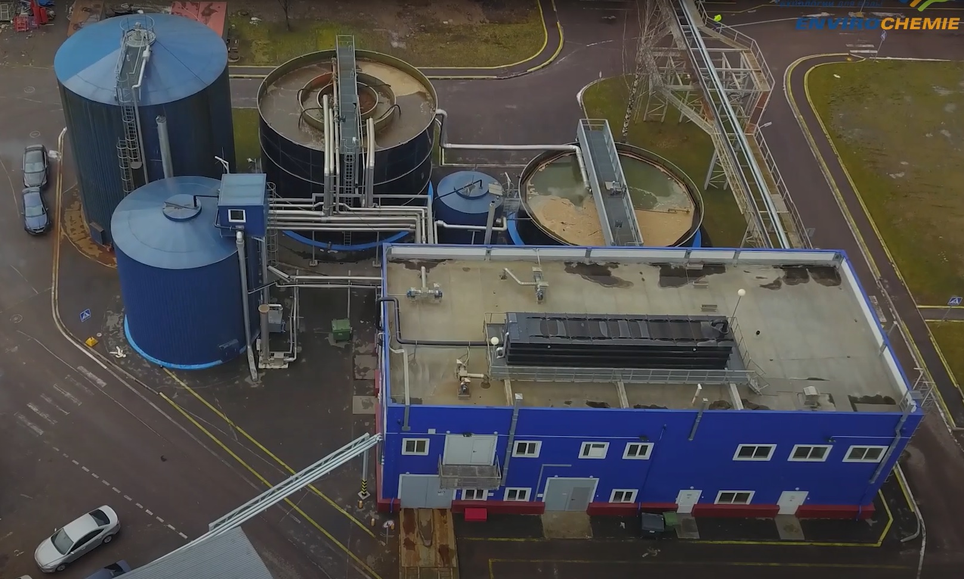
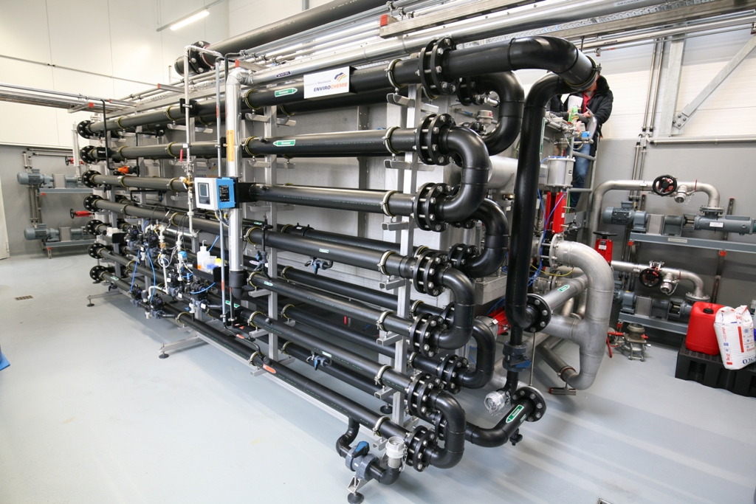
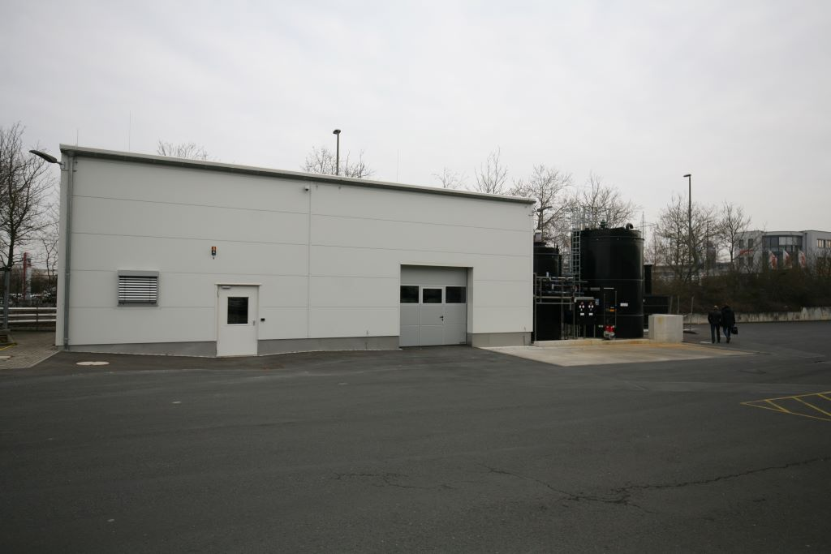
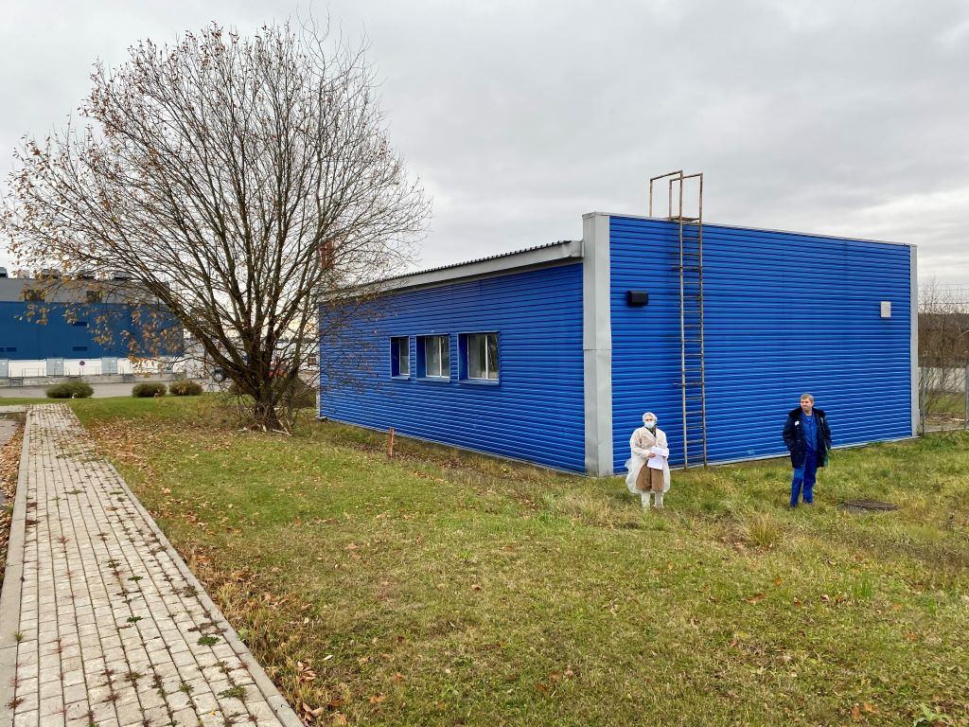
Нормативы в России
ЛОС
ФЗ РФ №416 О водоснабжении и водоотведении
Локальные очистные сооружения - есть
ФЗ РФ №7 Об охране ОС
Локальные очистные сооружения - нет

Slide 15
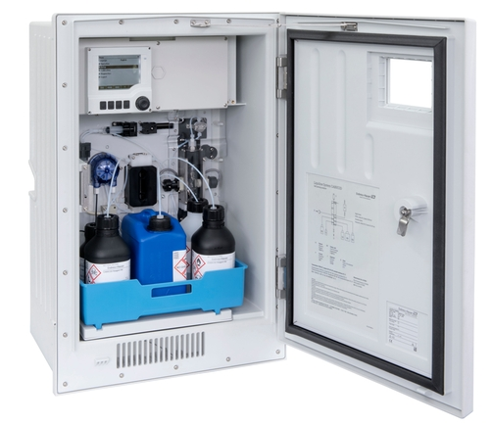
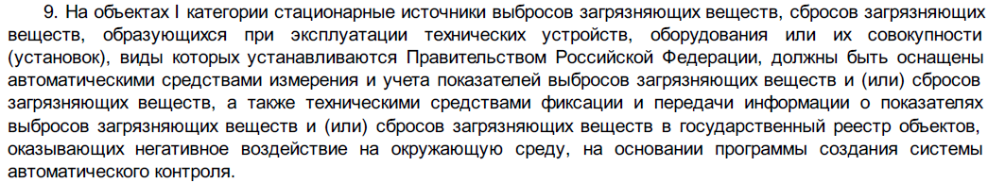
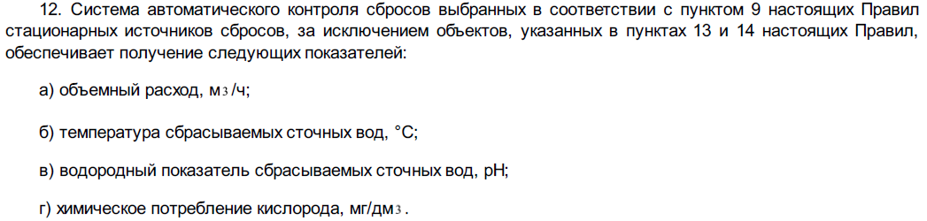
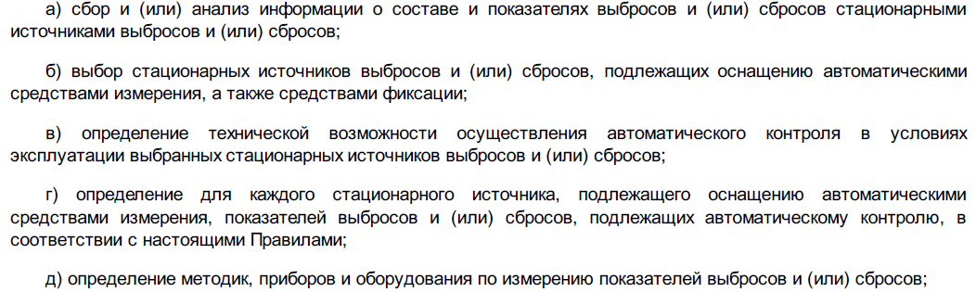
Нормативы в России
Автоматический контроль
ФЗ РФ №7 Об охране ОС
Постановление правительства РФ №262

Slide 16
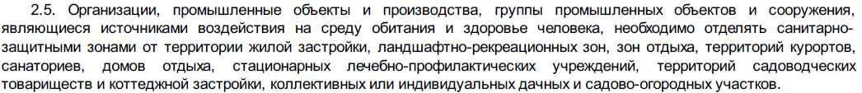
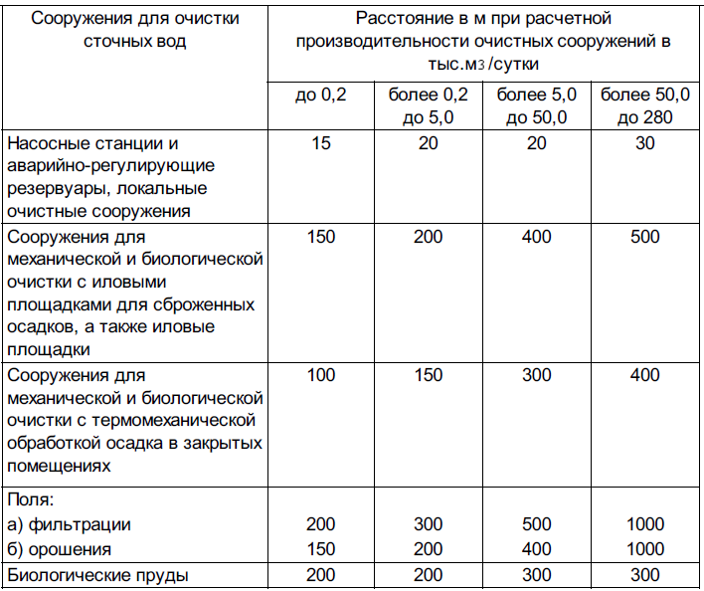
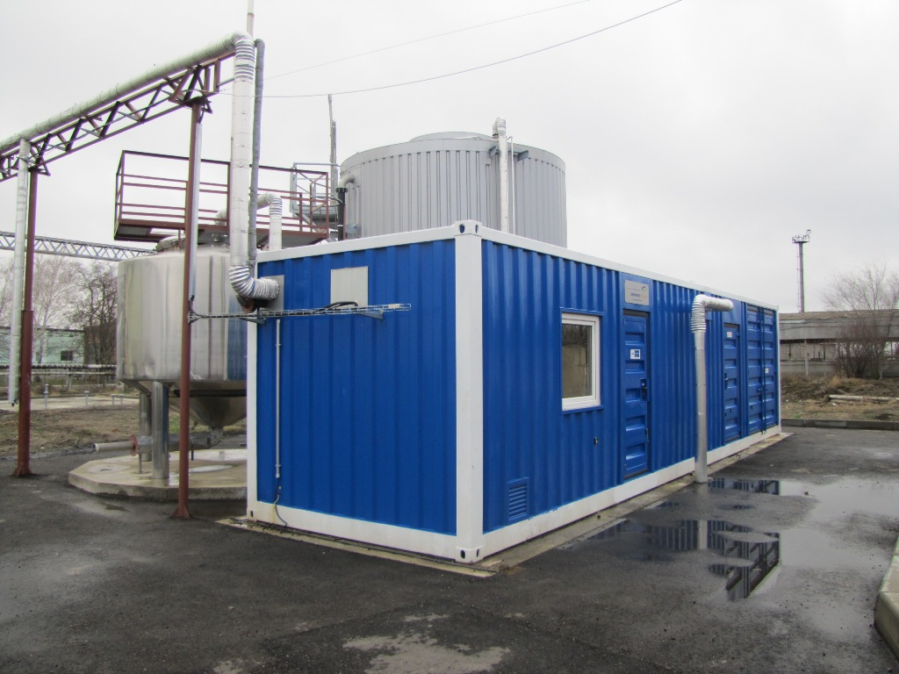
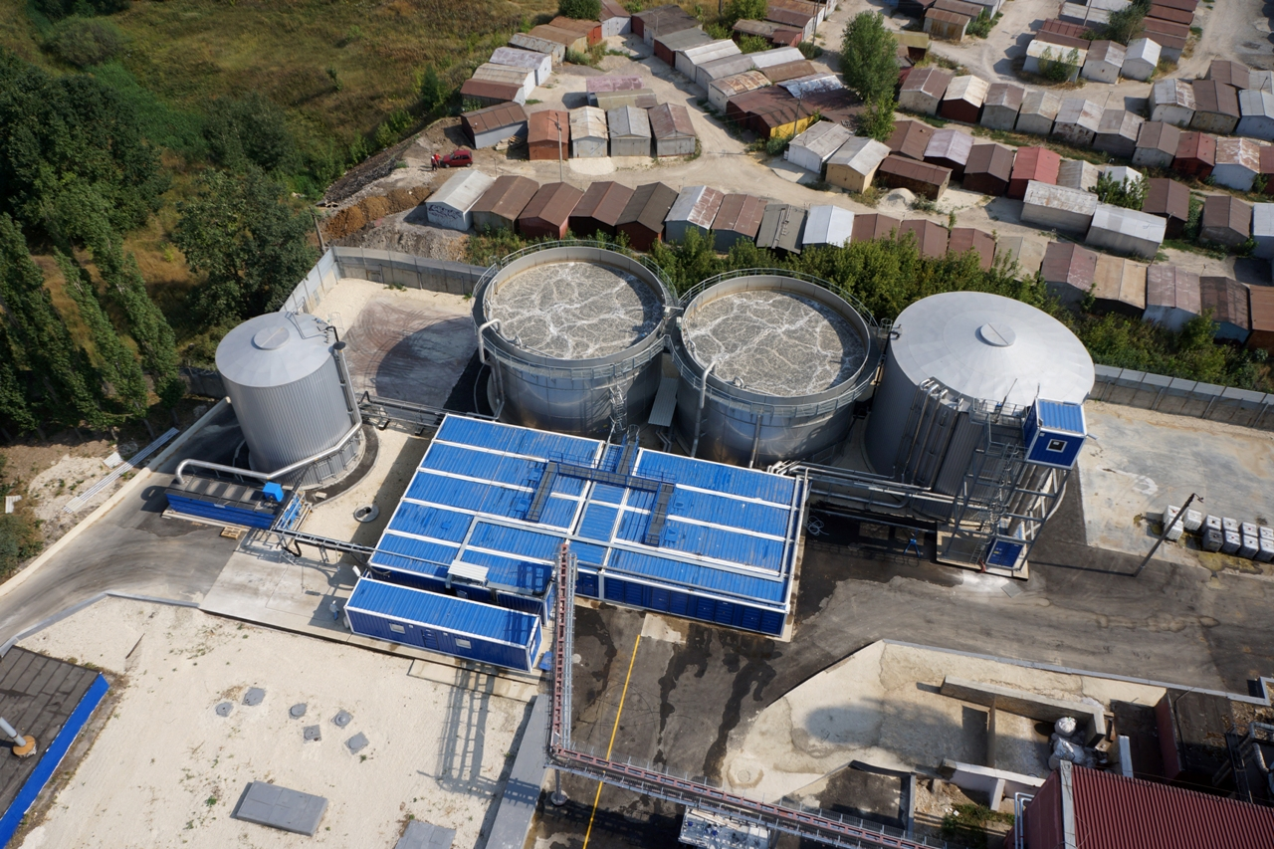
Нормативы в России
СЗЗ
Локальные очистные сооружения

Slide 17
Целесообразность очистных сооружений
Переработка молока

Slide 18
Целесообразность
Сброс в реку / канализацию
Европа
Канал.
Европа
Река
Россия
Канал.
Россия
Река
Объем переработки молока (т/сут) | 10 | 100 | 1000
Удельное водопотребление (м3/т молока) | 5 | 4 | 3
Сточные воды (м3/сут) | 50 | 400 | 3000
Инвестиции ОС удельно (относительно 1000 т м/сут) | €€€€€ €€€€€ | €€€ | €
Водоканал: Флотация (Т€/м3 стоков) | 5 | 1 | 0,3
Водоканал: Флотация + биология (Т€/м3 стоков) | 10 | 2,5 | 0,8
Река: Флотация + биология + ДО (Т€/м3 стоков) | 14 | 3,5 | 1

Slide 19
НДТ
Переработка молока

Slide 20
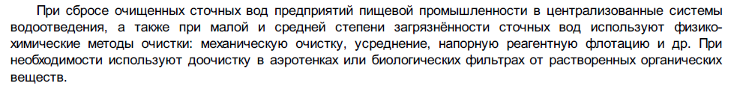
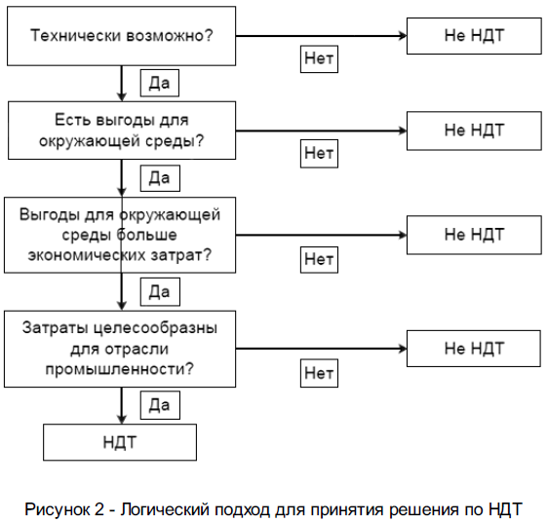
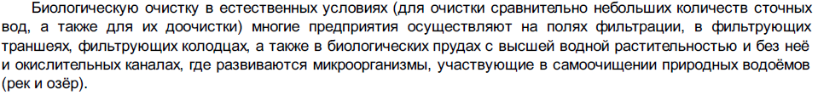
НДТ
ИТС 8-2015 ОЧИСТКА СТОЧНЫХ ВОД ПРИ ПРОИЗВОДСТВЕ ПРОДУКЦИИ (ТОВАРОВ), ВЫПОЛНЕНИИ РАБОТ И ОКАЗАНИИ УСЛУГ НА КРУПНЫХ ПРЕДПРИЯТИЯХ

Slide 21
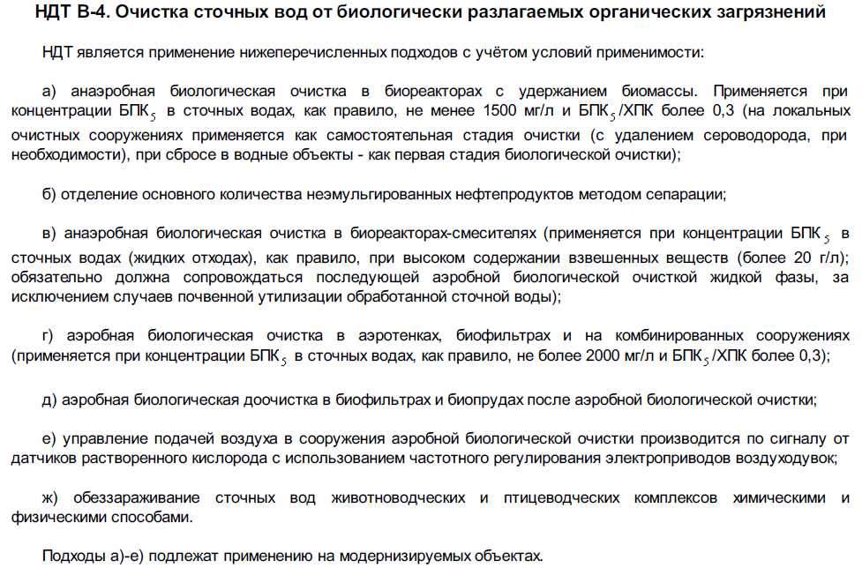
НДТ
ИТС 8-2015 ОЧИСТКА СТОЧНЫХ ВОД ПРИ ПРОИЗВОДСТВЕ ПРОДУКЦИИ (ТОВАРОВ), ВЫПОЛНЕНИИ РАБОТ И ОКАЗАНИИ УСЛУГ НА КРУПНЫХ ПРЕДПРИЯТИЯХ

Slide 22
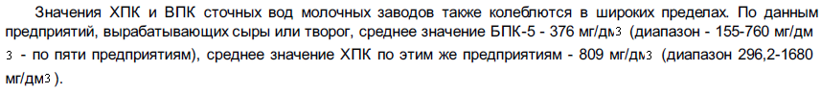
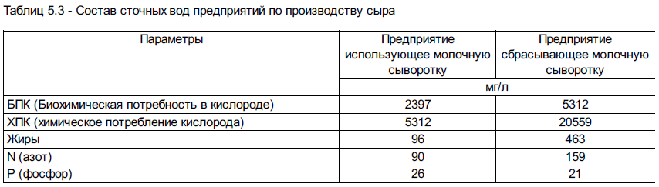
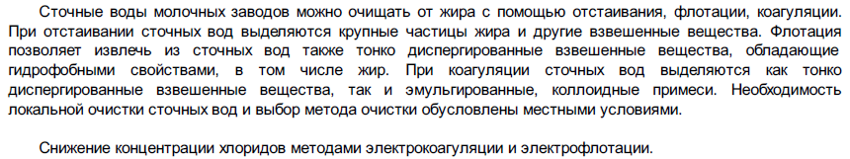
НДТ
ИТС 45-2017 ПРОИЗВОДСТВО НАПИТКОВ, МОЛОКА И МОЛОЧНОЙ ПРОДУКЦИИ

Slide 23
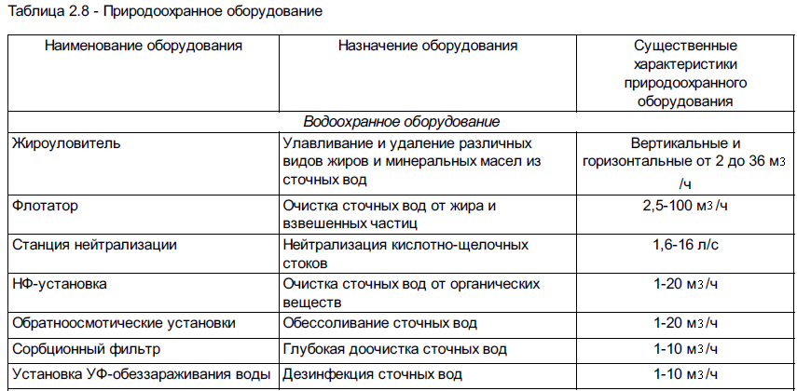
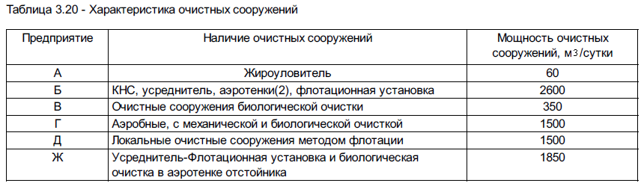
НДТ
ИТС 45-2017 ПРОИЗВОДСТВО НАПИТКОВ, МОЛОКА И МОЛОЧНОЙ ПРОДУКЦИИ

Slide 24
Выводы
Молокозаводы / сырзаводы
«Обновление» норм сброса в водоем с учетом технического развития
Регулирование нормативов в Договоре водоотведения с Водоканалом
Возможность сброса для малых молокозаводов в сети Водоканала только с флотацией
НДТ – выделение современных технологий. Определение конкретных решений для предприятий

Slide 25
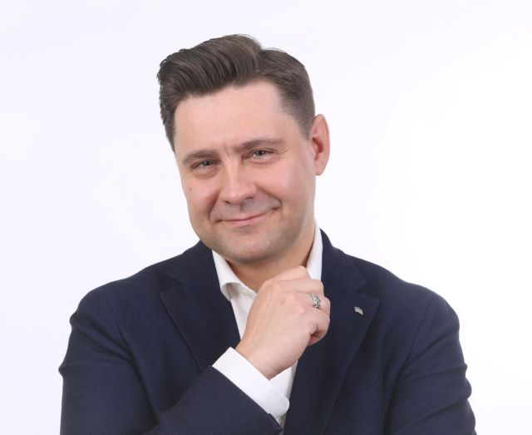
ООО «ЭНВИРО-ХЕМИ ГмбХ»
620026, г. Екатеринбург
ул. Белинского, 86
Тел.: +7 343 278 278 0
info@enviro-chemie.ru www.envirochemie.ru
Германия (головной офис)
EnviroChemie GmbH
In den Leppsteinswiesen 9
64380 Rossdorf bei Frankfurt
Tel: +49 61 54 69 98 0
info@envirochemie.com
Михаил Карякин
+7 912 28 034 96
Mikhail.Karjakin@envirochemie.com

